Slide 1
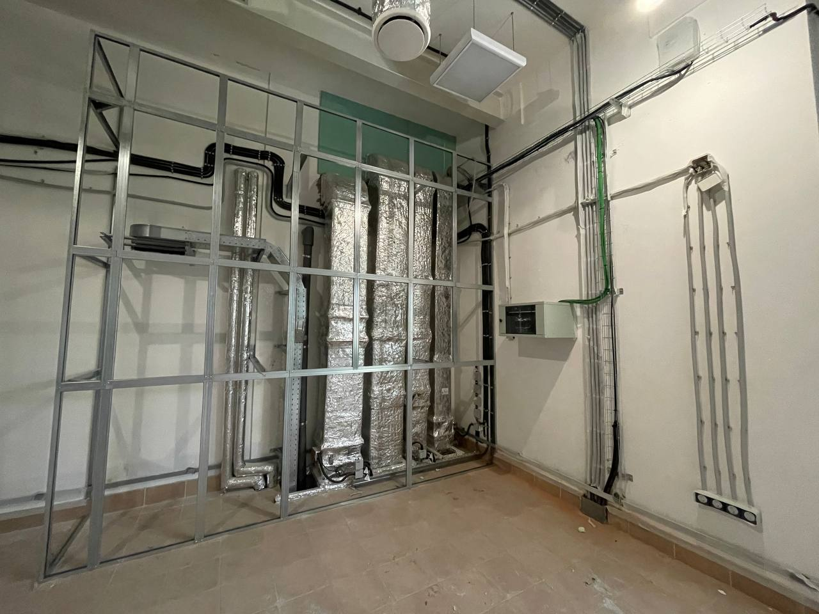
Завершены работы по заделке проема в стене и в полу,
начат ремонт в помещениях 242, 244
Объем материалов и работ:
монтаж электрощита;
монтаж кабельных лотков;
монтаж подвесного потолка;
перестановка светильников;
монтаж закрывающих трубы коробов;
покраска стен.

Slide 2
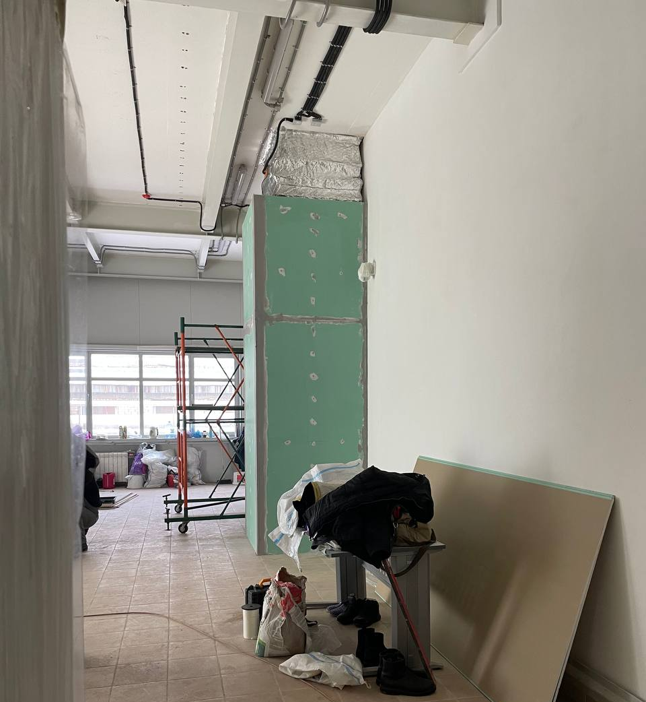
Помещение 244 передано в работу
подрядчику для ремонта
Объем материалов и работ:
монтаж подвесного потолка;
перестановка светильников;
монтаж экранов на венткороба;
покраска стен.

Slide 3
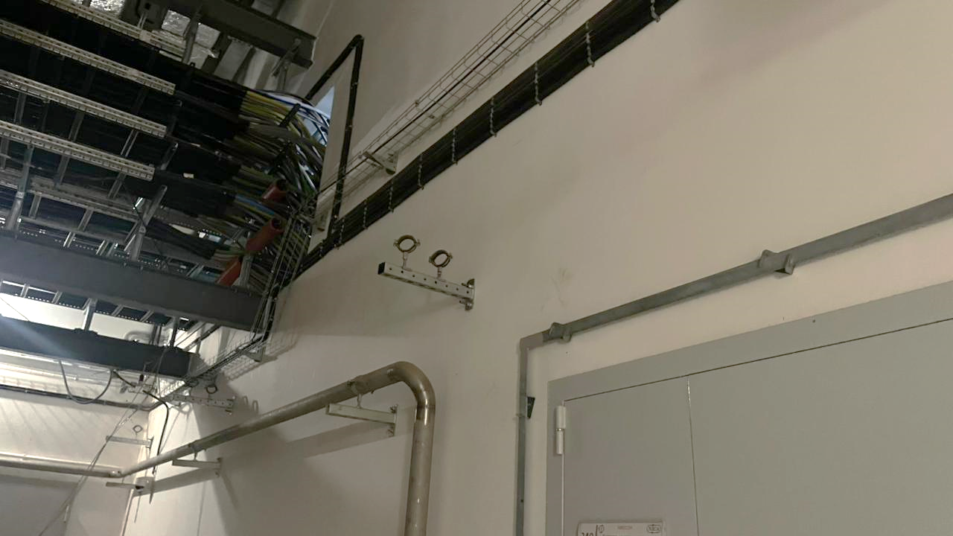
Прокладка 3 кабелей UTP х4 аппаратных блокировок источников питания главного магнитного поля в кабельные лотки СС-4 согласована.
Кабели проложены НИОСЭН.

Slide 4
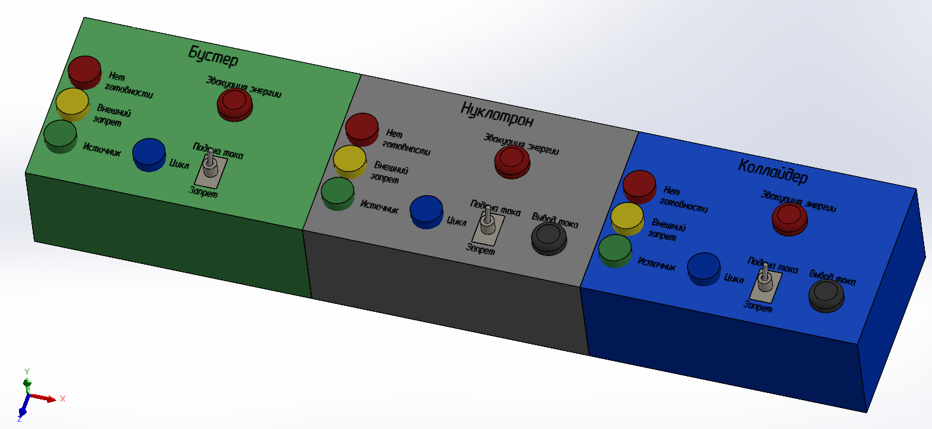
Разработка аппаратных блокировок источников питания магнитов

Slide 5
Кабели аппаратных блокировок источников питания магнитов

Slide 6
С 11.12.2024 дежурный диспетчер ДСН координирует включение систем коллайдера в ходе их наладки и другие потенциально опасные работы.
Телефон диспетчера +7(985)960-38-68

